Slide 1
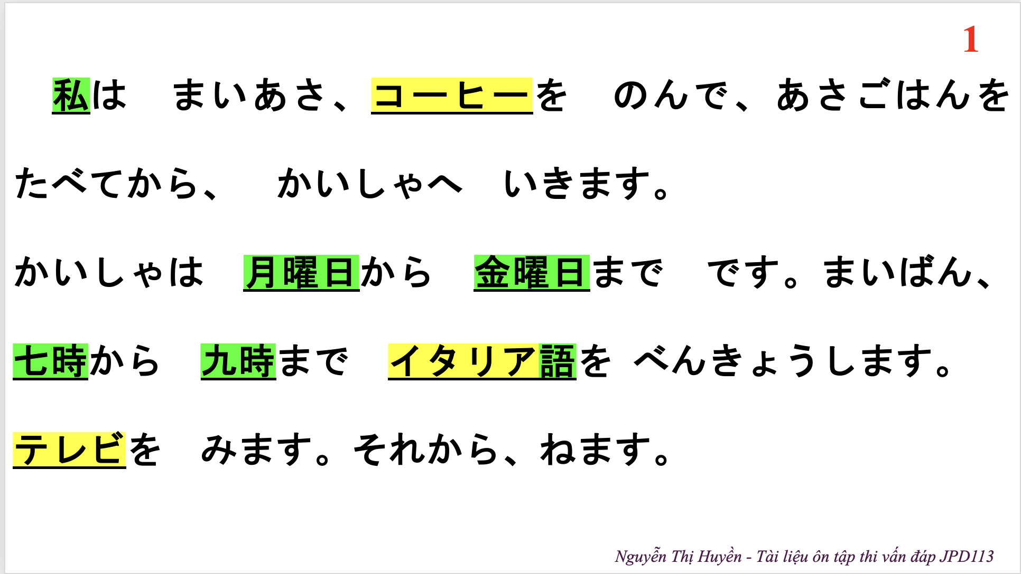

Slide 2

Nationality: Thai
Age: 28
Occupation: Teacher
Hobbies: Music
Date of birth: December 27th
ソムチャイ

Slide 3
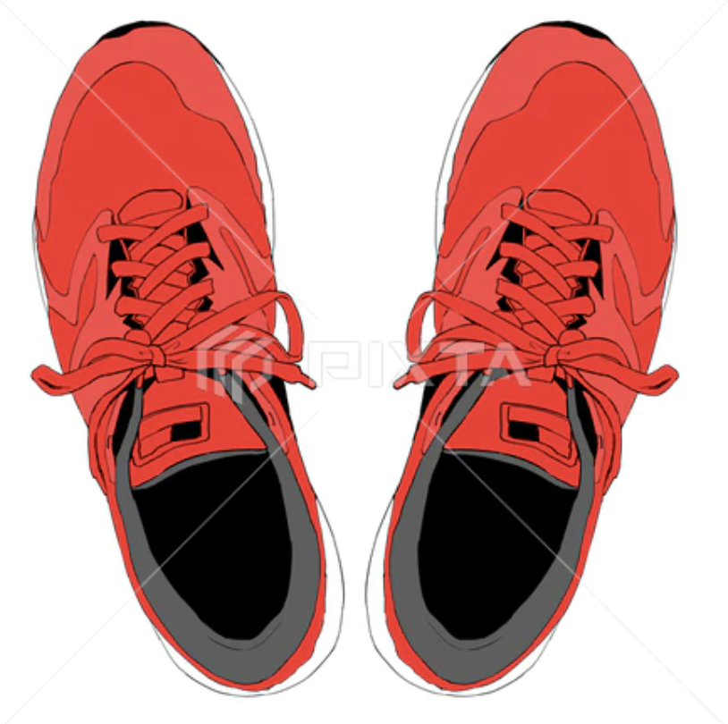
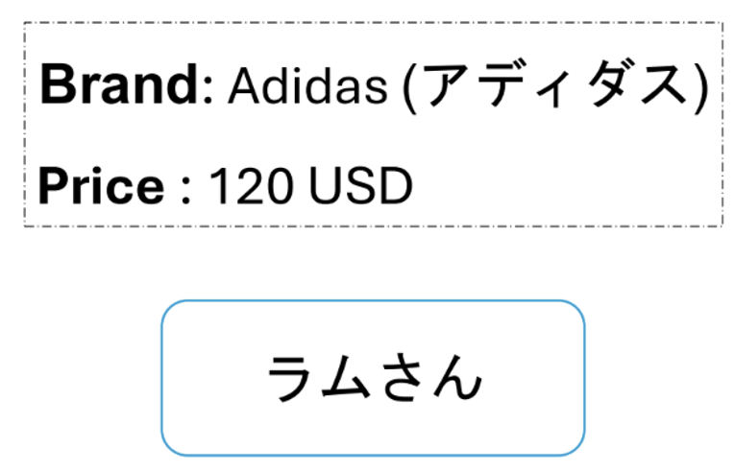

Slide 4
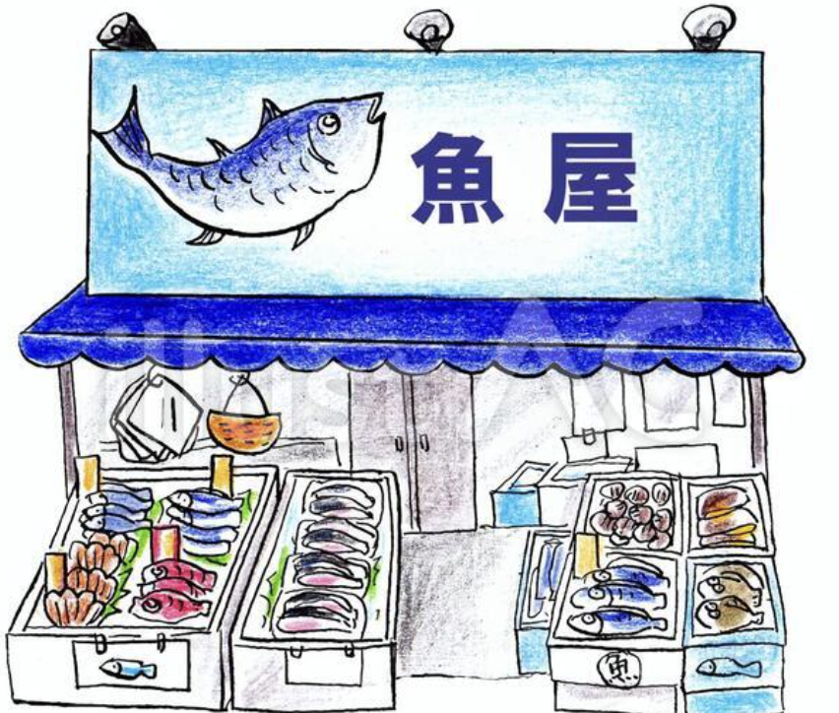
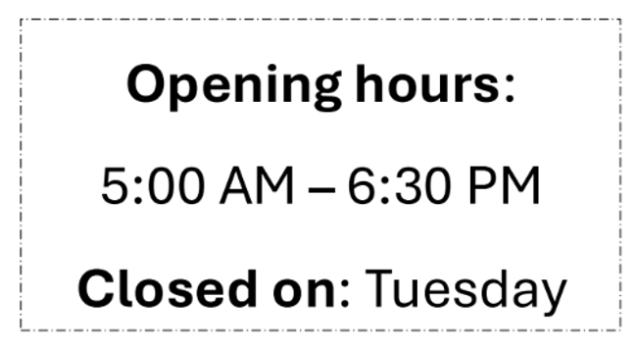
ごぜん5時
ごご6時はん
さかなや は なんじ から なんじ までですか。

Slide 5
火曜日
さかなや のやすみ は 何曜日 です か。

Slide 6
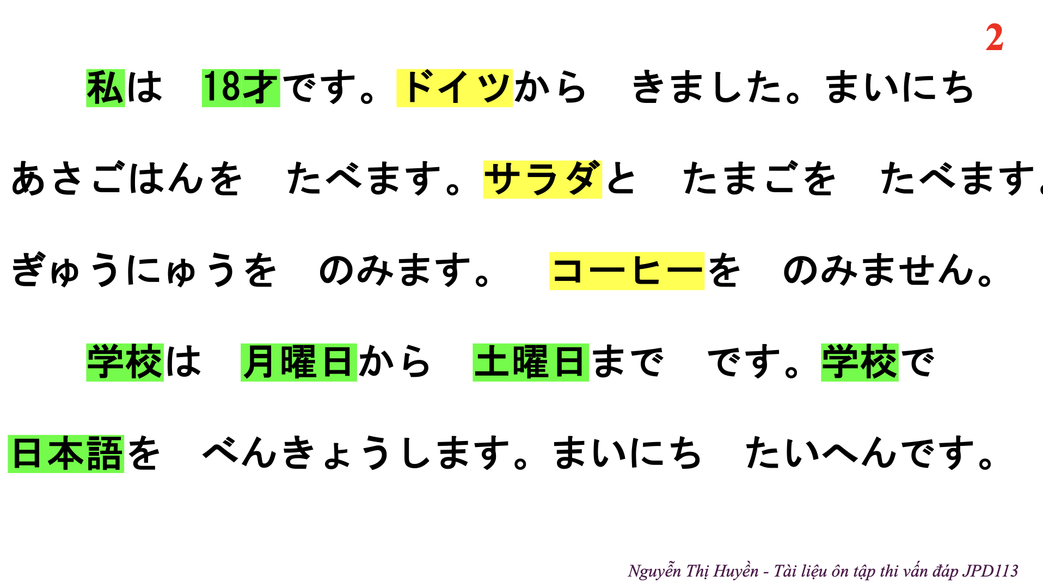

Slide 7
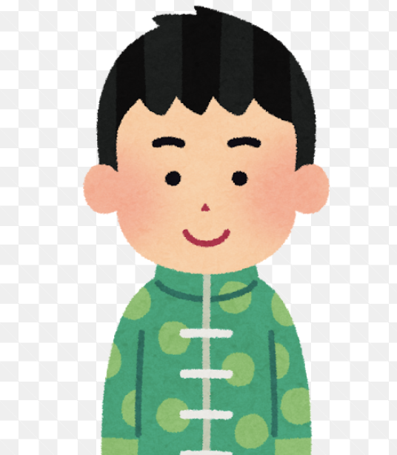
Nationality: Chinese
Age: 38
Occupation: Company employee
Hobbies: Swimming
Date of birth: July 20th
ショウリン

Slide 8
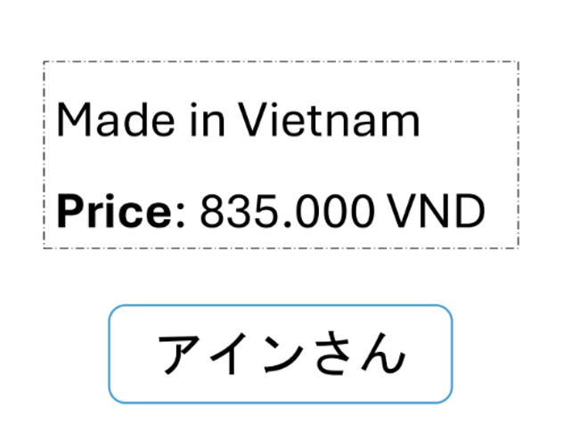
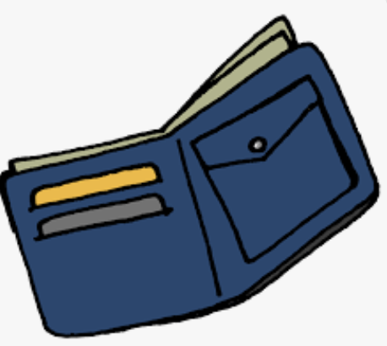

Slide 9
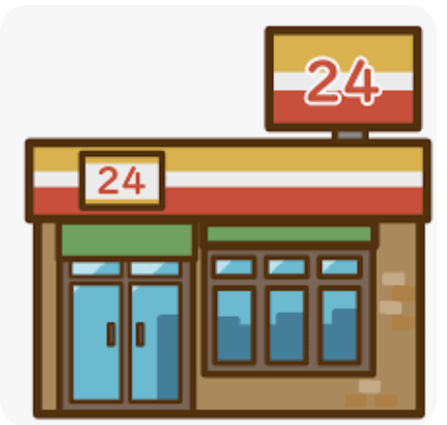
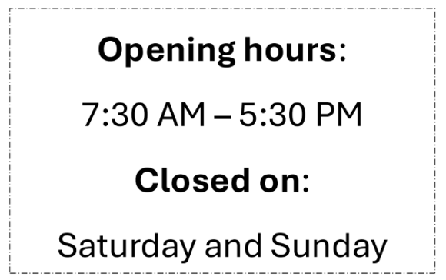
コンビニは なんじ から なんじ まで ですか。
コンビニは なんじ から なんじ まで ですか。
午前 7じはん
午後 5じはん

Slide 10
コンビニの やすみは 何曜日 です か 。
土曜日と日曜日

Slide 11
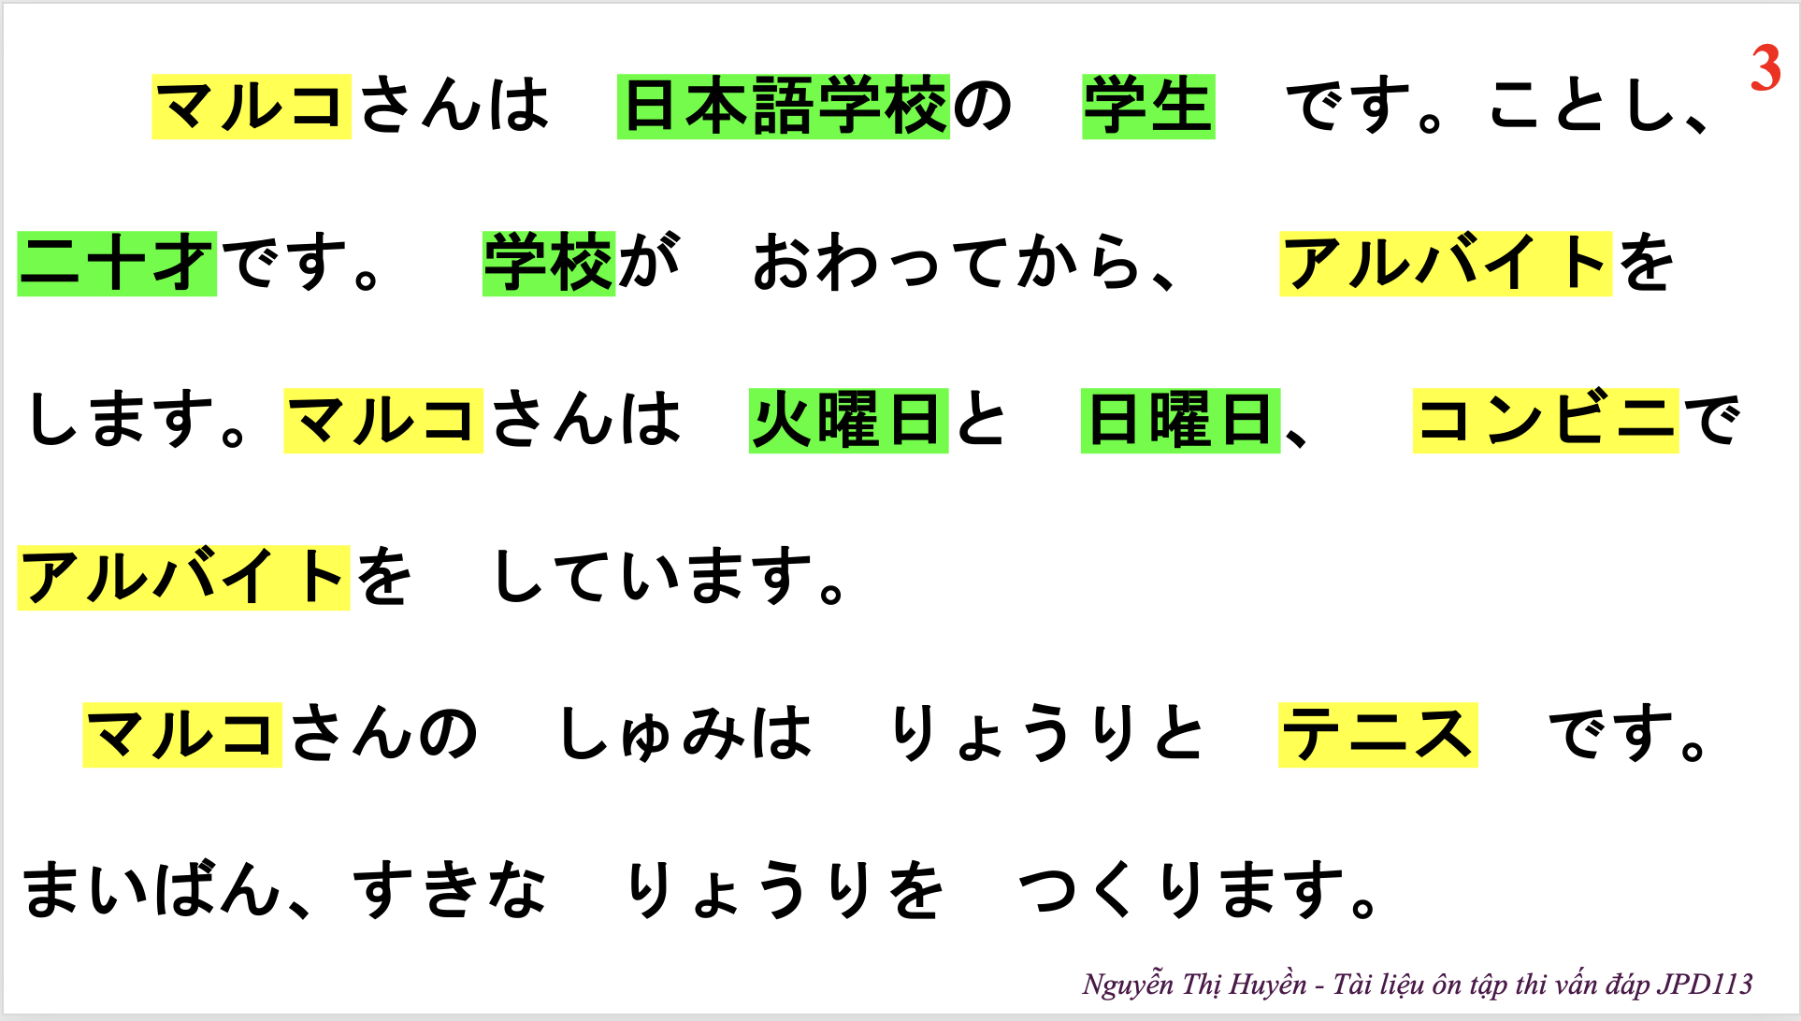

Slide 12

Nationality: American
Age: 20
Occupation: Student at FPT
Hobbies: Swimming, tennis
Date of birth: November 10th
トム

Slide 13
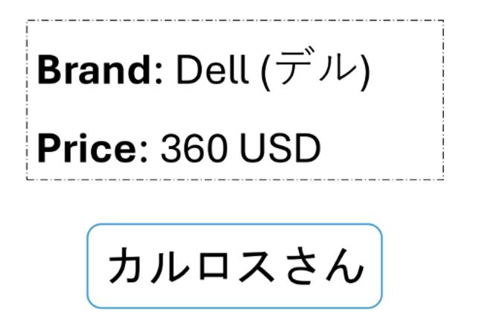
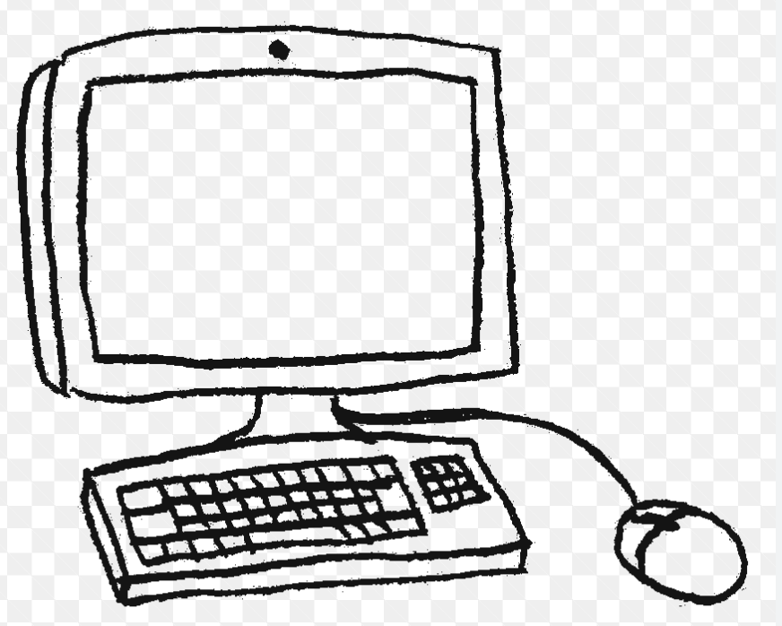

Slide 14
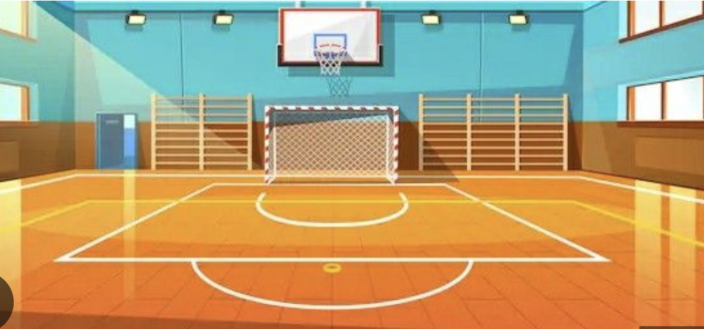
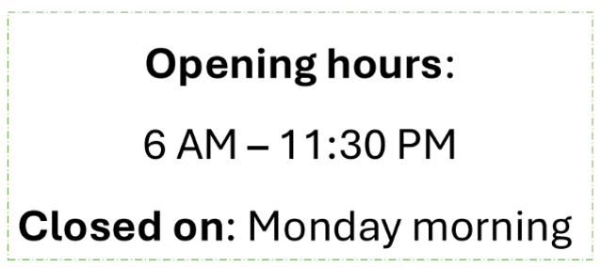
たいいくかんは なんじ から なんじ まで ですか。
ごぜん6時
午後11時はん

Slide 15
たいいくかんの やすみは 何曜日 です か 。
月曜日の午前

Slide 16
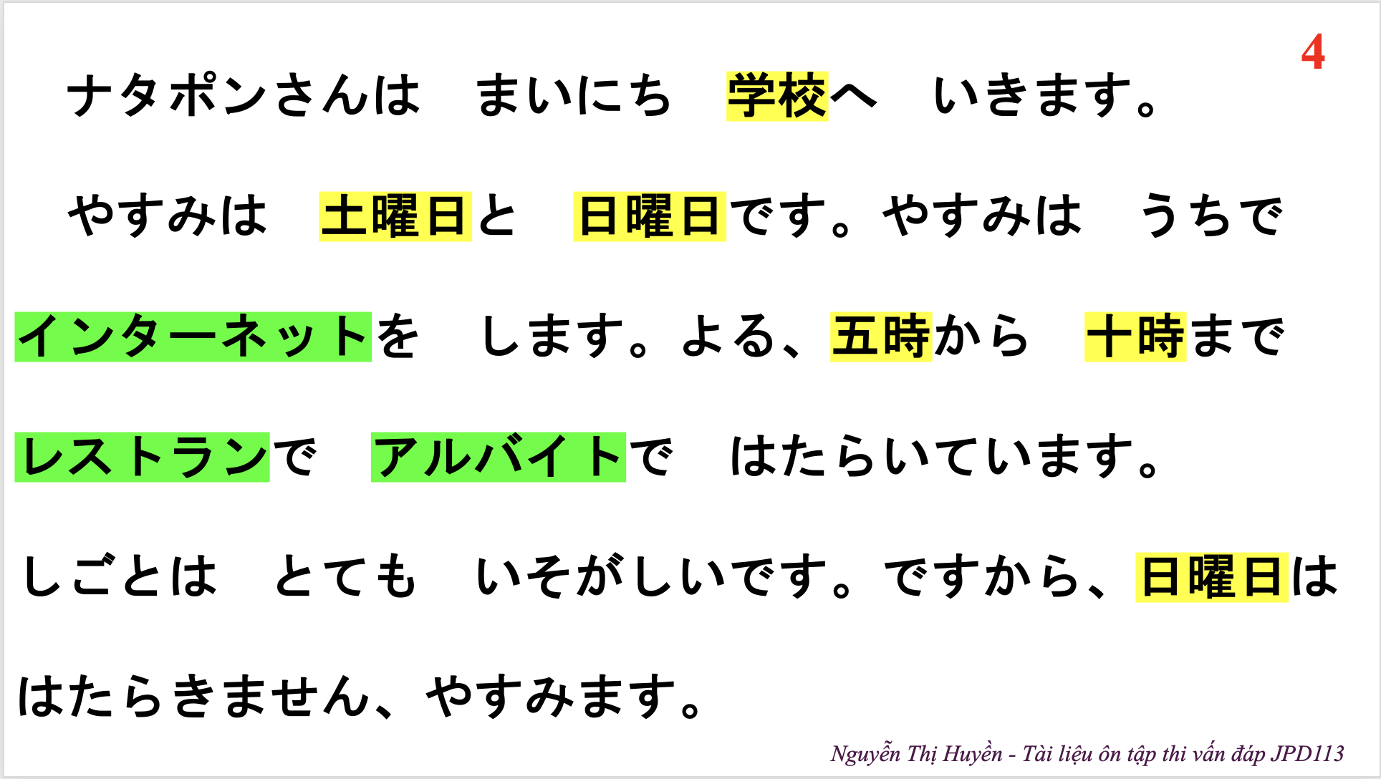

Slide 17
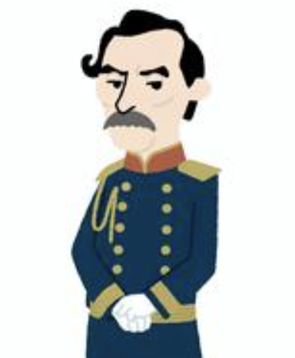
Nationality: Russian
Age: 51
Occupation: Employee at Samsung
Hobbies: Reading, sports
Date of birth: April 20th
アルチョム

Slide 18
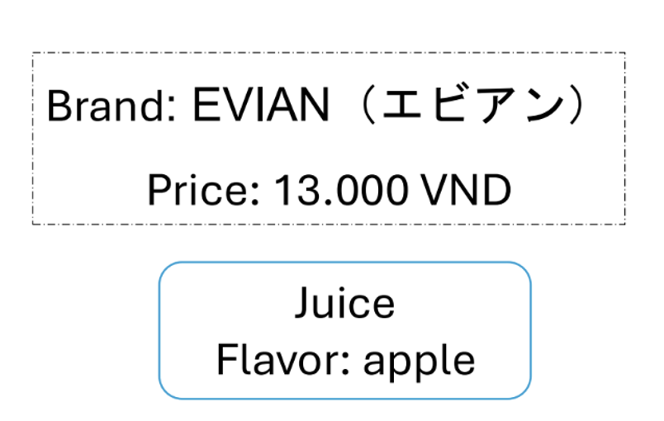


Slide 19

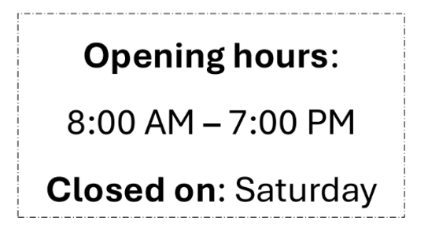
ごぜん8時
午後7時
学校 は なんじ から なんじ まで ですか。

Slide 20
学校 の やすみは 何曜日 です か 。
土曜日

Slide 21
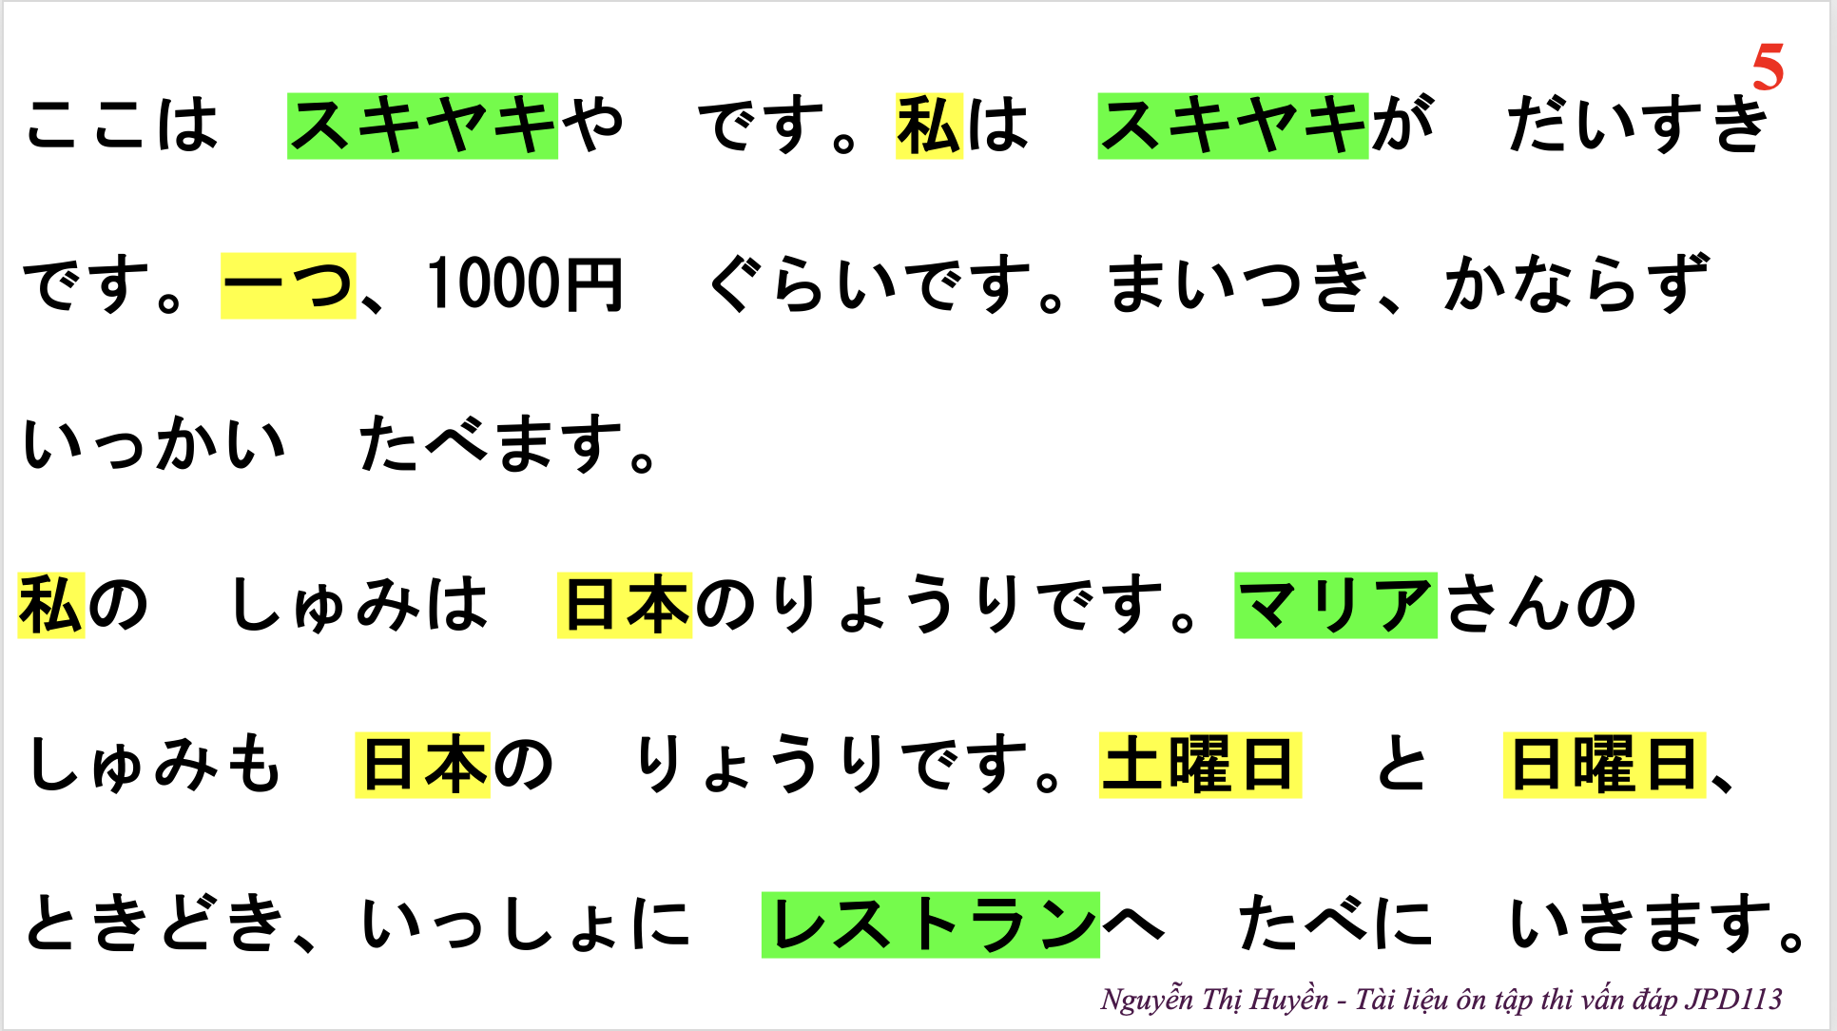

Slide 22

Nationality: German
Age: 28
Occupation: Employee at Canon Company
Hobbies: Soccer, traveling
Date of birth: April 17th
アダーム

Slide 23
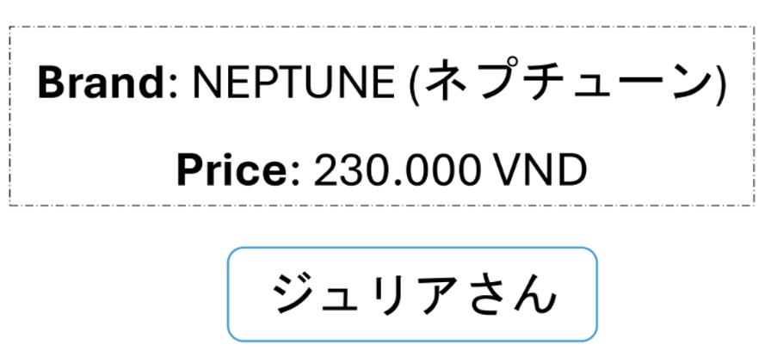


Slide 24

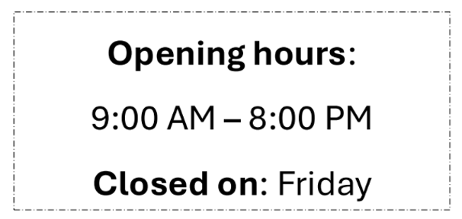
としょかんは なんじ から なんじ まで ですか。
ごぜん9時
ごご8時

Slide 25
金曜日
としょかんの やすみは 何曜日 です か 。

Slide 26
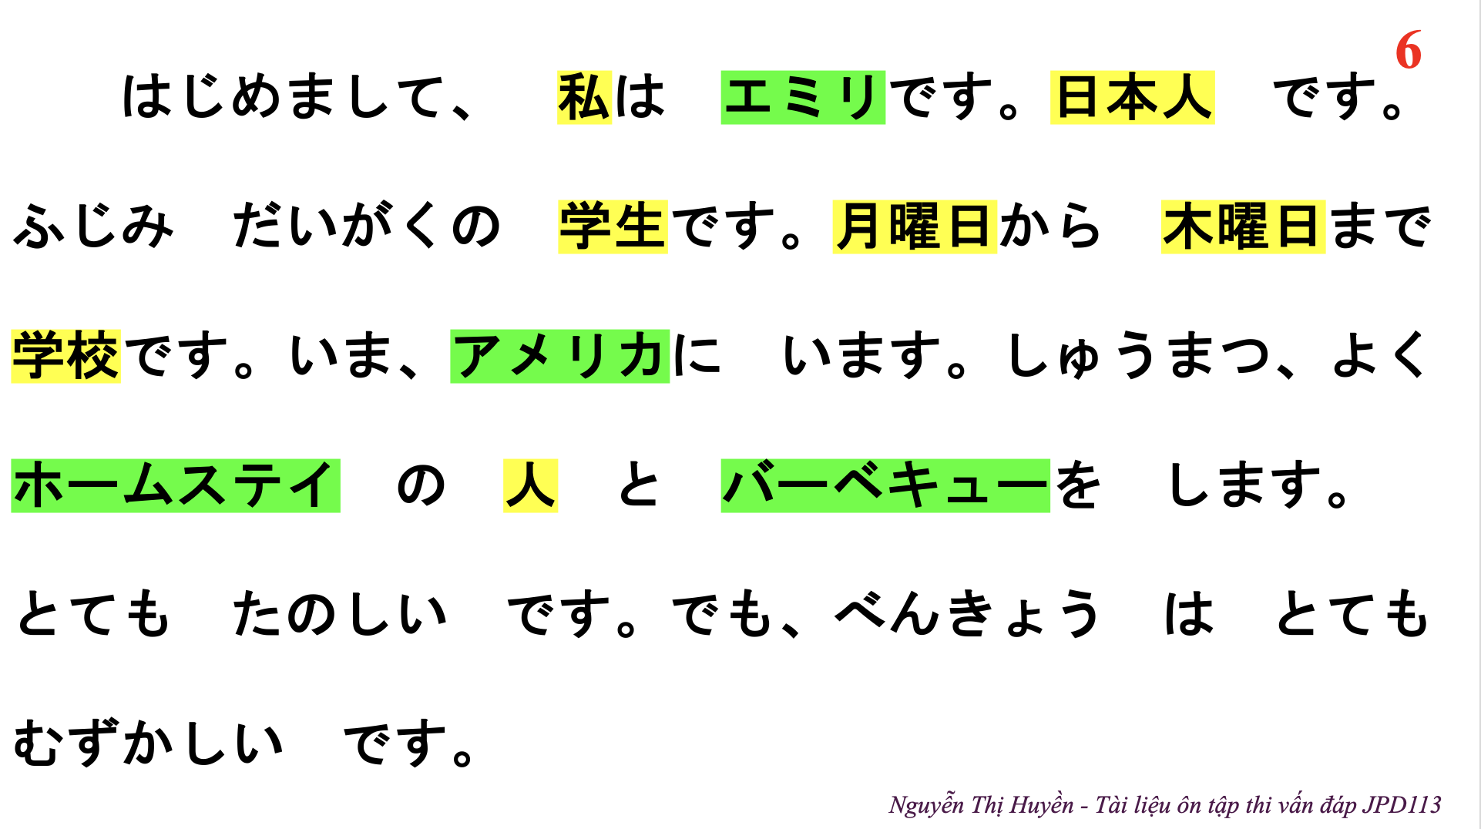

Slide 27

Nationality: Australian
Age: 45
Occupation:Teacher at
Sakura High school
Hobbies: Sports, movies
Date of birth: June 10th
トーマース

Slide 28
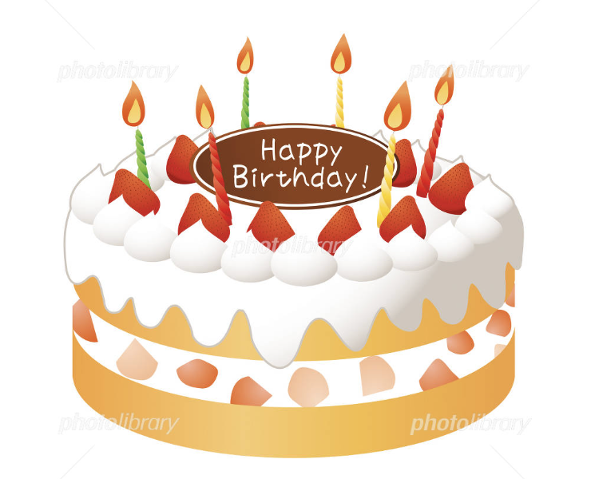
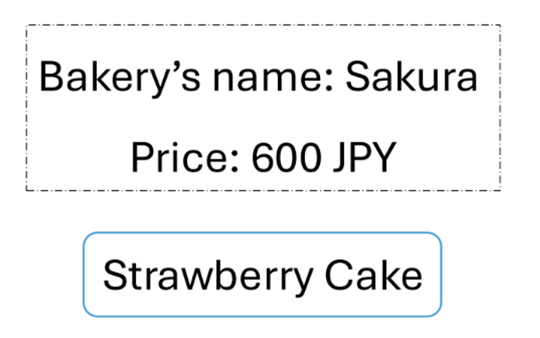

Slide 29
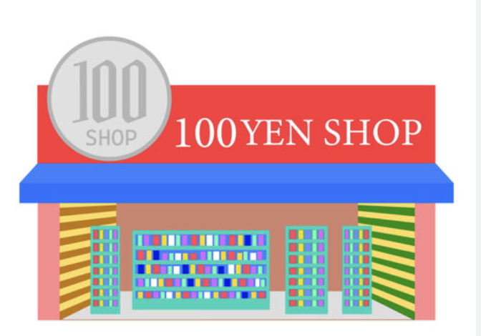
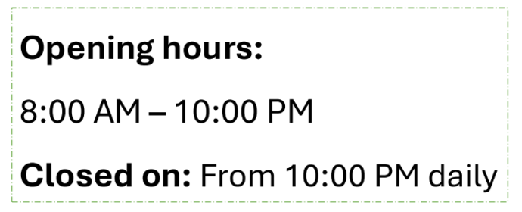
ごぜん8時
ごご10時
100円ショップは なんじ から なんじ まで ですか。

Slide 30
100円ショップのやすみは 何曜日 ですか 。
まいにちごご10じから

Slide 31
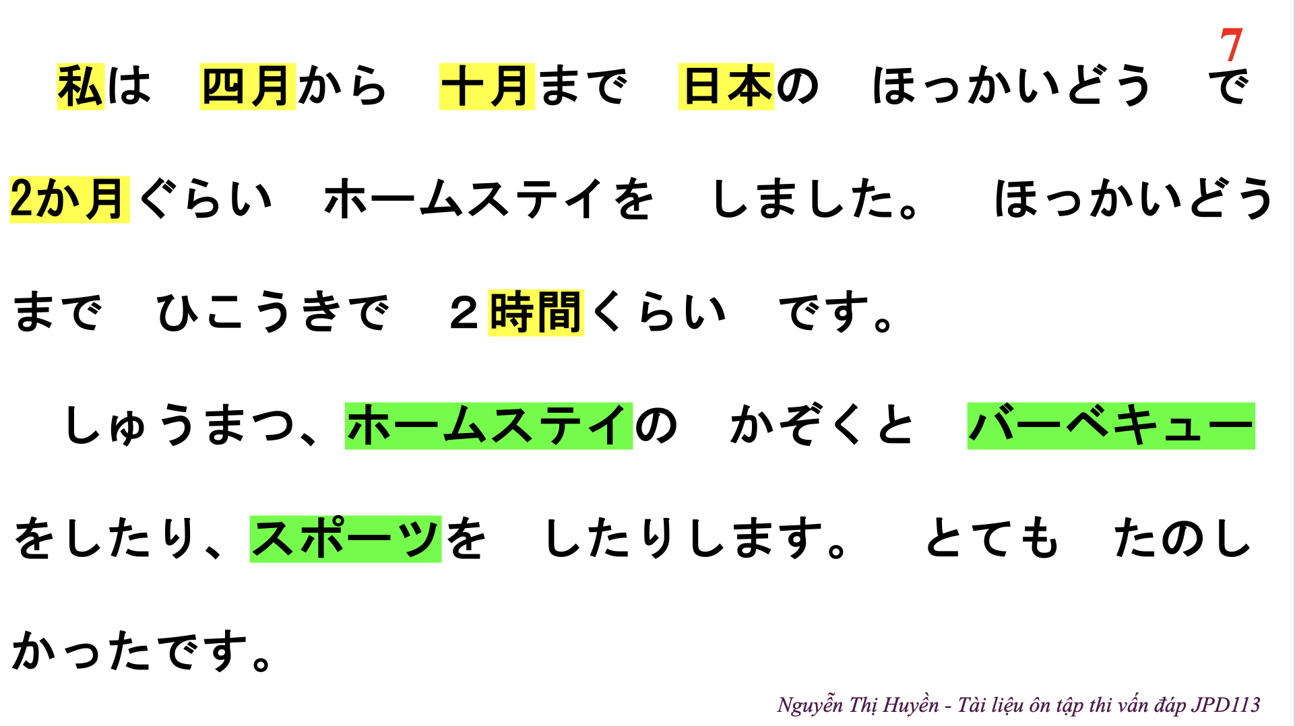

Slide 32
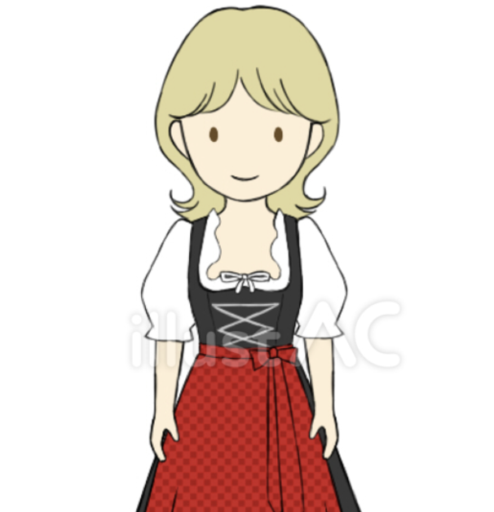
Nationality: German
Age: 22
Occupation: Student at Sakura Japanese Language School
Hobbies: Swimming. tennis
Date of birth: July 20th
アデリナ

Slide 33
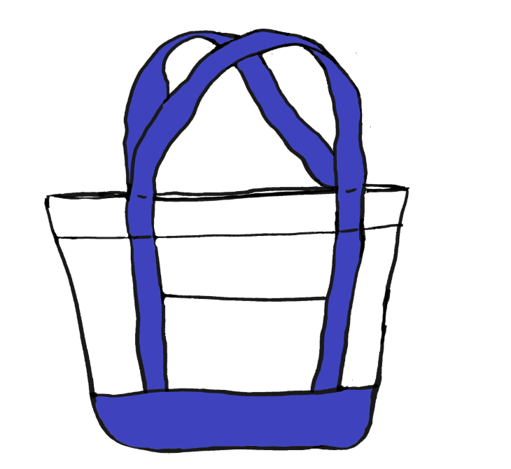
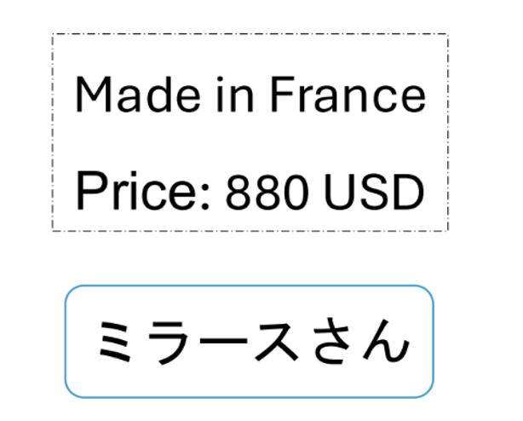

Slide 34

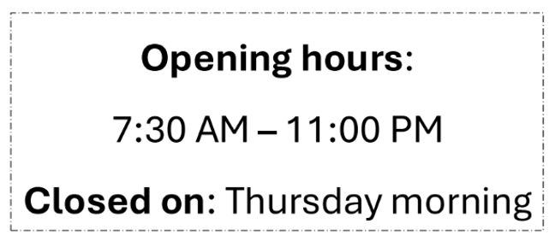
ごぜん7時はん
スーパーは なんじ から なんじ まで です か。
ごご11時

Slide 35
スーパーのやすみ は 何曜日 ですか 。
木曜日 の ごぜん

Slide 36
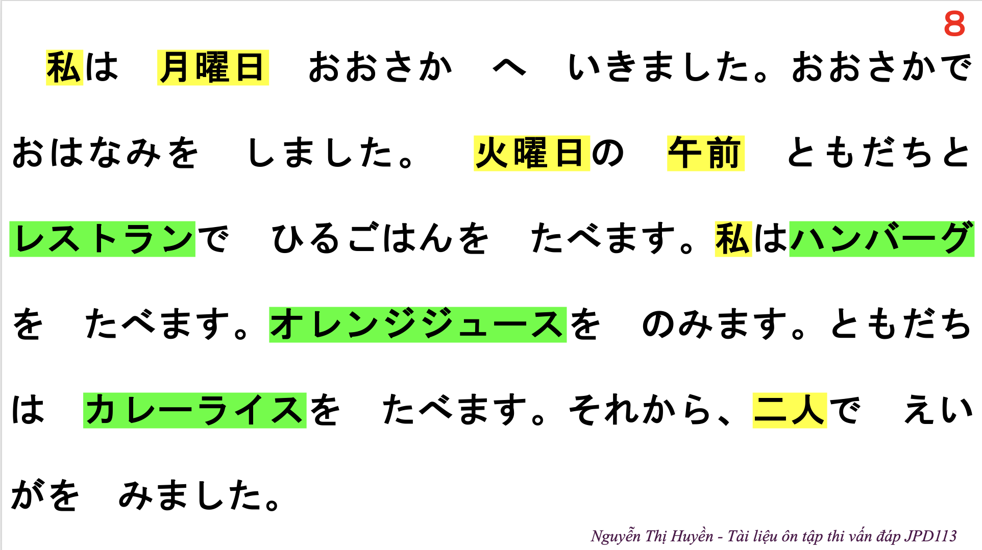

Slide 37
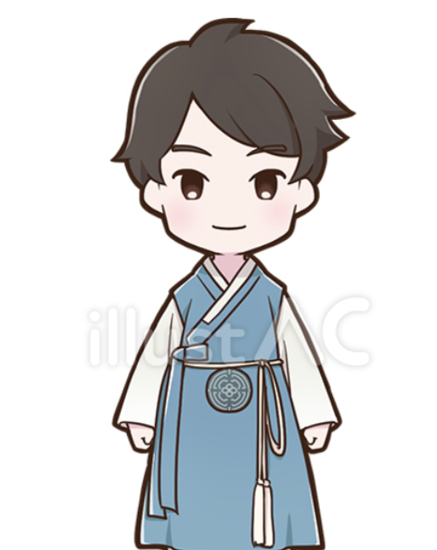
Nationality: Korea
Age: 40
Occupation: Teacher
Hobbies: Reading, Sports
Date of birth: April 14th
カンニカ

Slide 38
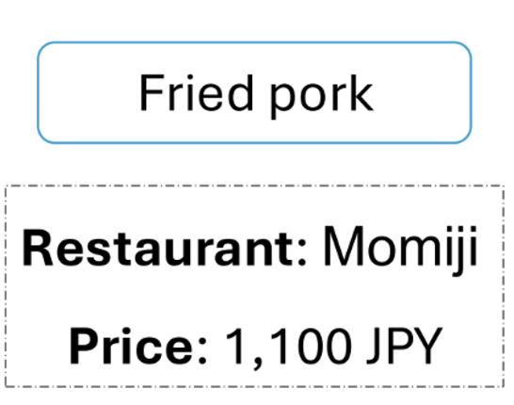
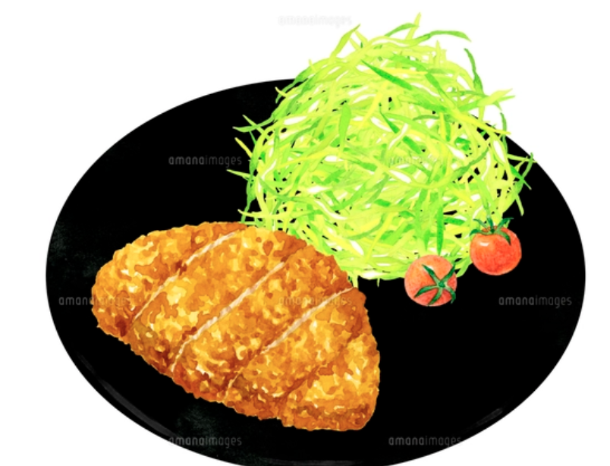

Slide 39
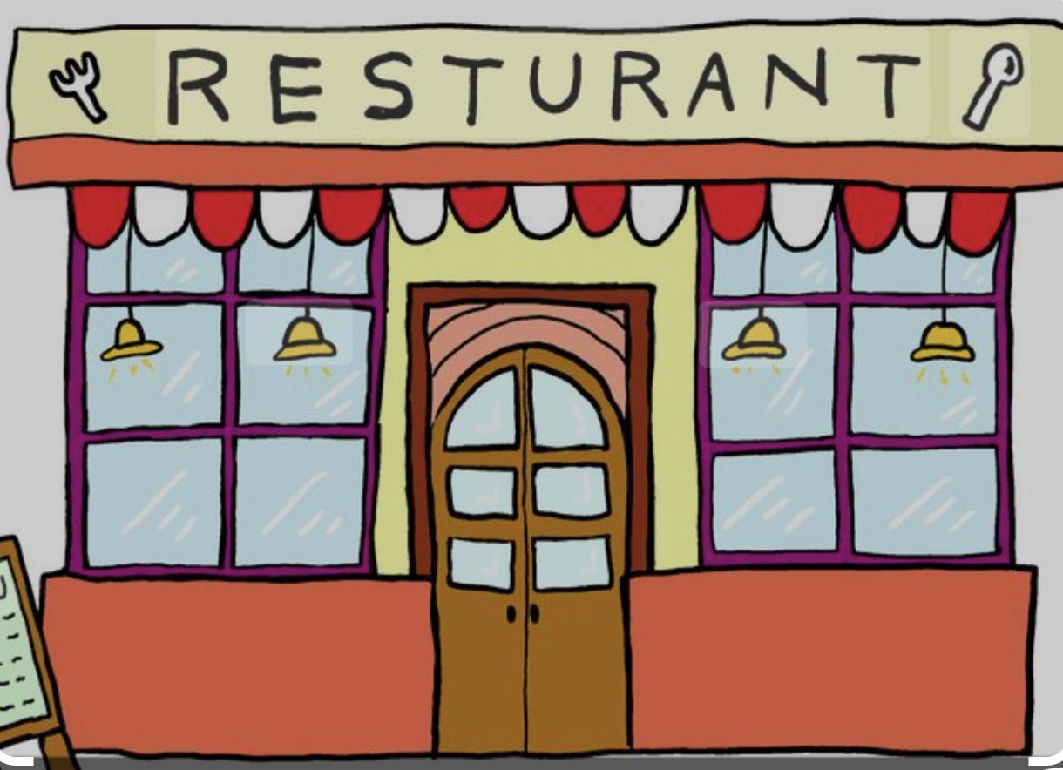
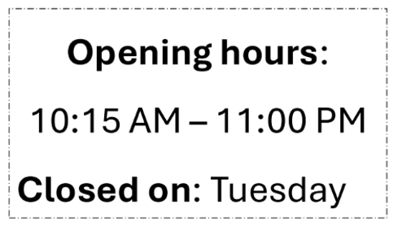
ごぜん10時15分
ごご11時
レストランは なんじ から なんじ まで ですか。

Slide 40
火曜日
レストランのやすみ は 何曜日 です か。

Slide 41
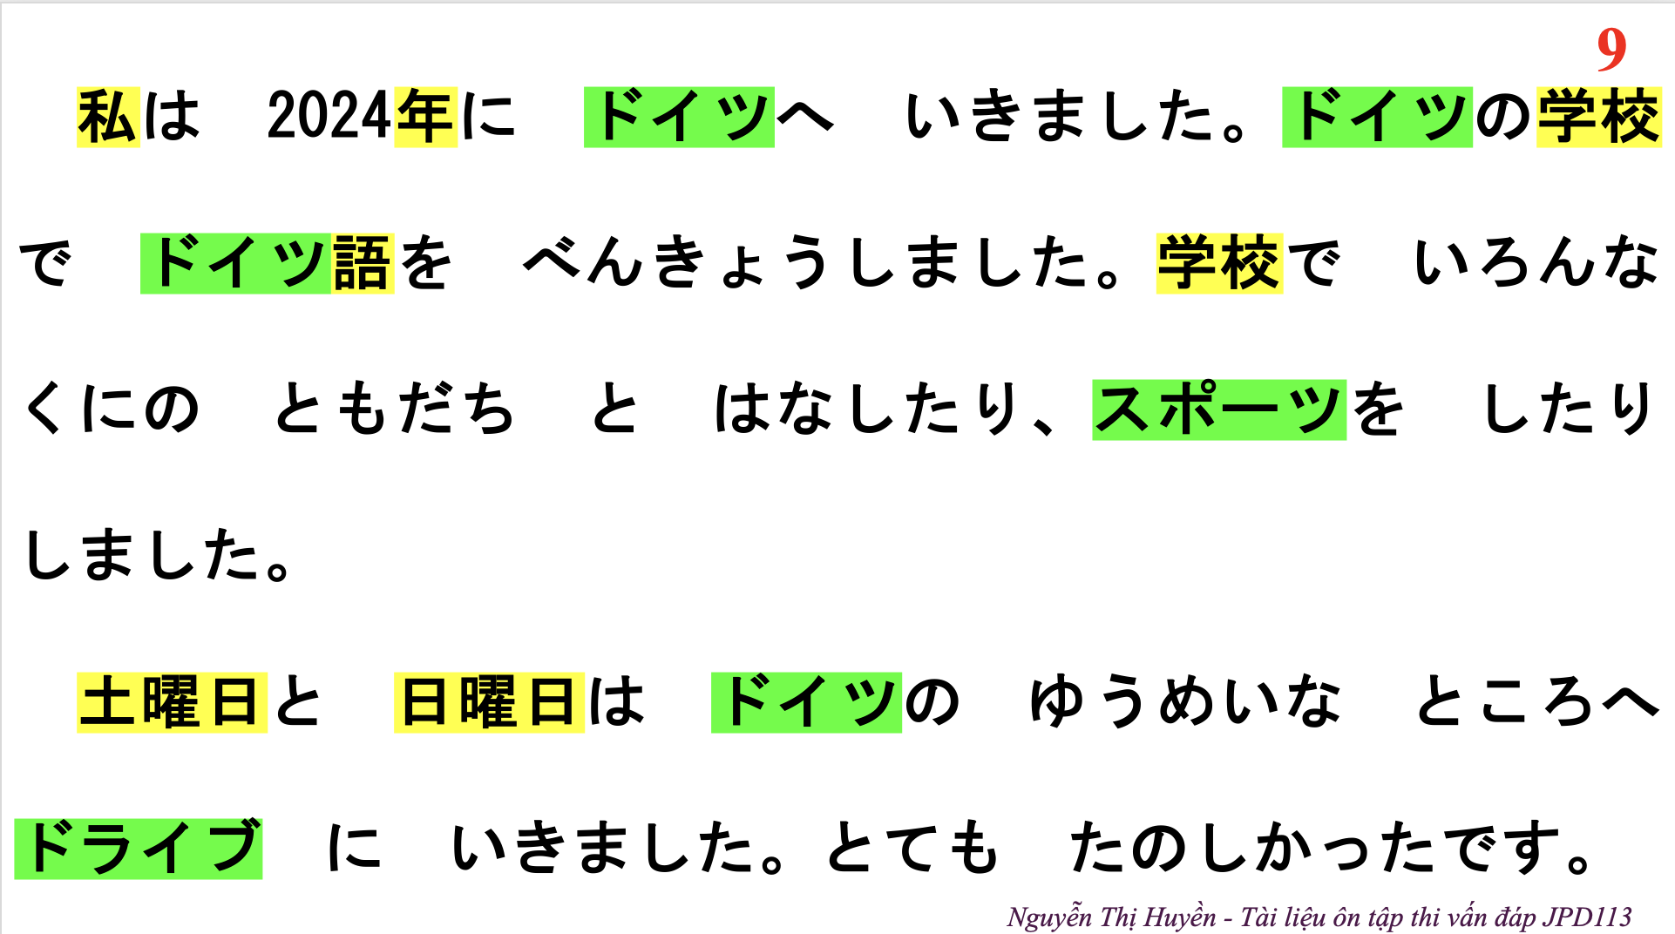

Slide 42

Nationality: American
Age: 35
Occupation: High School teacher
at Sakura School
Hobbies: Traveling, Music
Date of birth: July 15th
メリアンナ

Slide 43

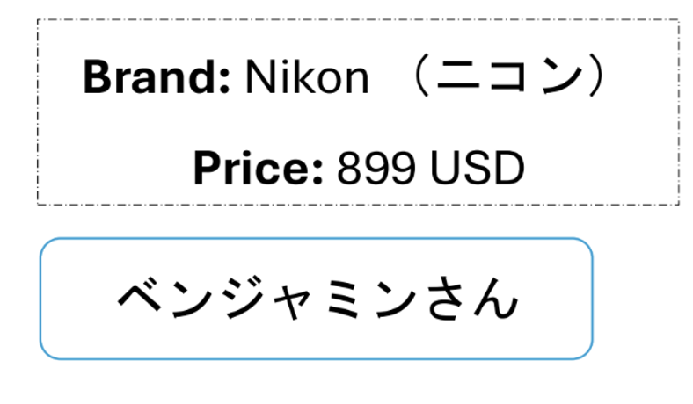

Slide 44

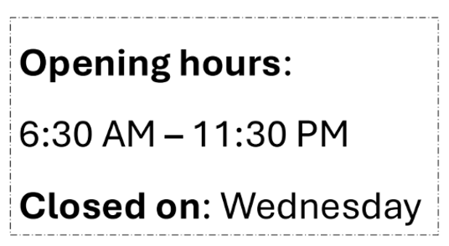
ごぜん6時はん
ごご11時はん
きっさてんは なんじ から なんじ までですか。

Slide 45
水曜日
きっさてんのやすみ は 何曜日 です か。

Slide 46
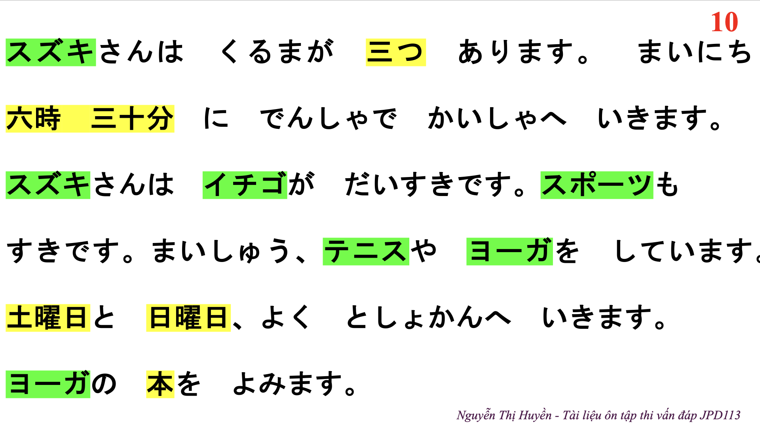

Slide 47
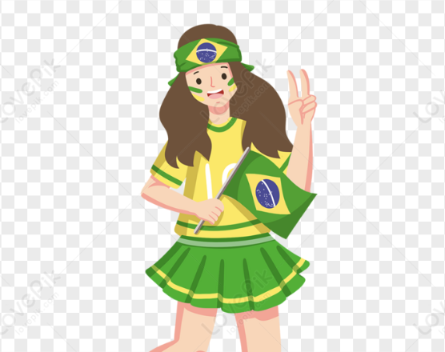
Nationality: Brazilian
Age: 18
Occupation:Student at Tokyo University
Hobbies: Cooking, traveling
Date of birth: August 24th
ソーフィア

Slide 49

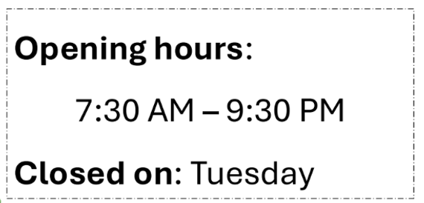
ごぜん7時はん
ごご9時はん
かいしゃ は なんじ から なんじ までですか。

Slide 50
水曜日
かいしゃ のやすみ は 何曜日 です か。

Slide 51
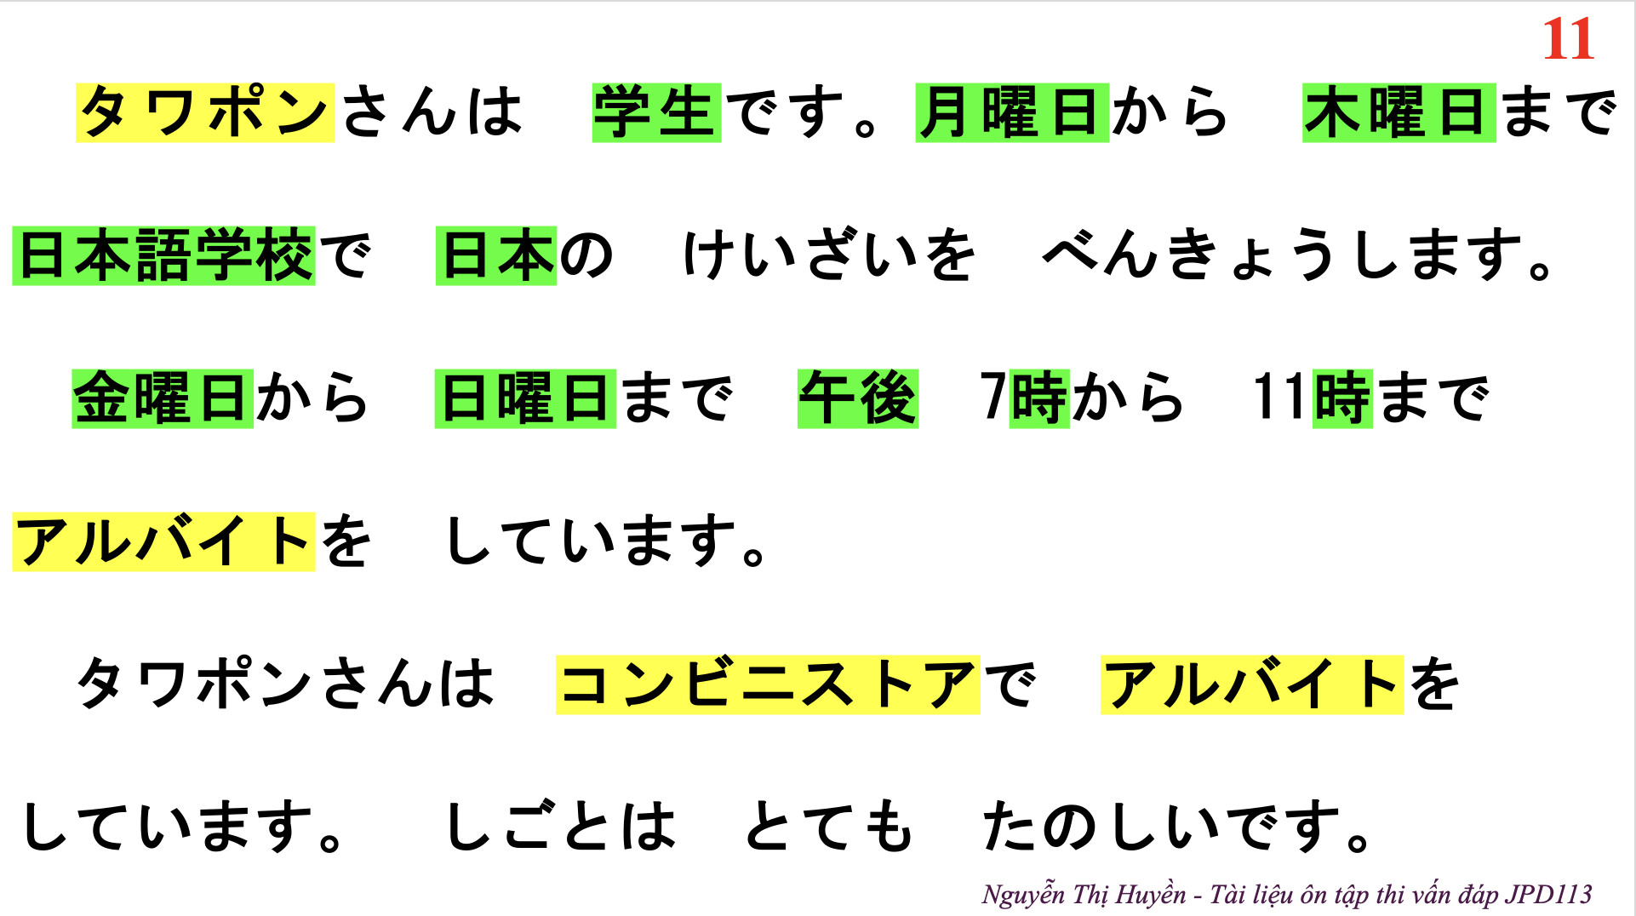

Slide 52

Nationality: Thai
Age: 38
Occupation: Company employee
Hobbies: Swimming
Date of birth: July 20th
カンニカ

Slide 53
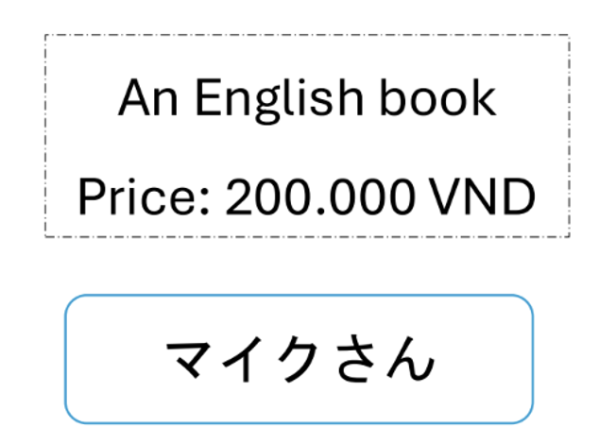


Slide 54

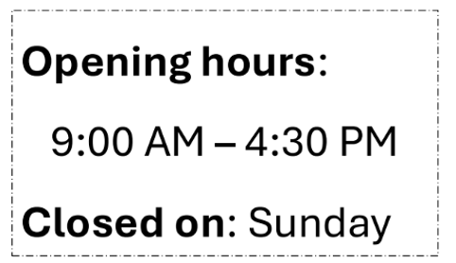
ごご4時はん
パンや は なんじ から なんじ までです か。
ごぜん９時

Slide 55
日曜日
パンや のやすみ は 何曜日 です か。

Slide 56
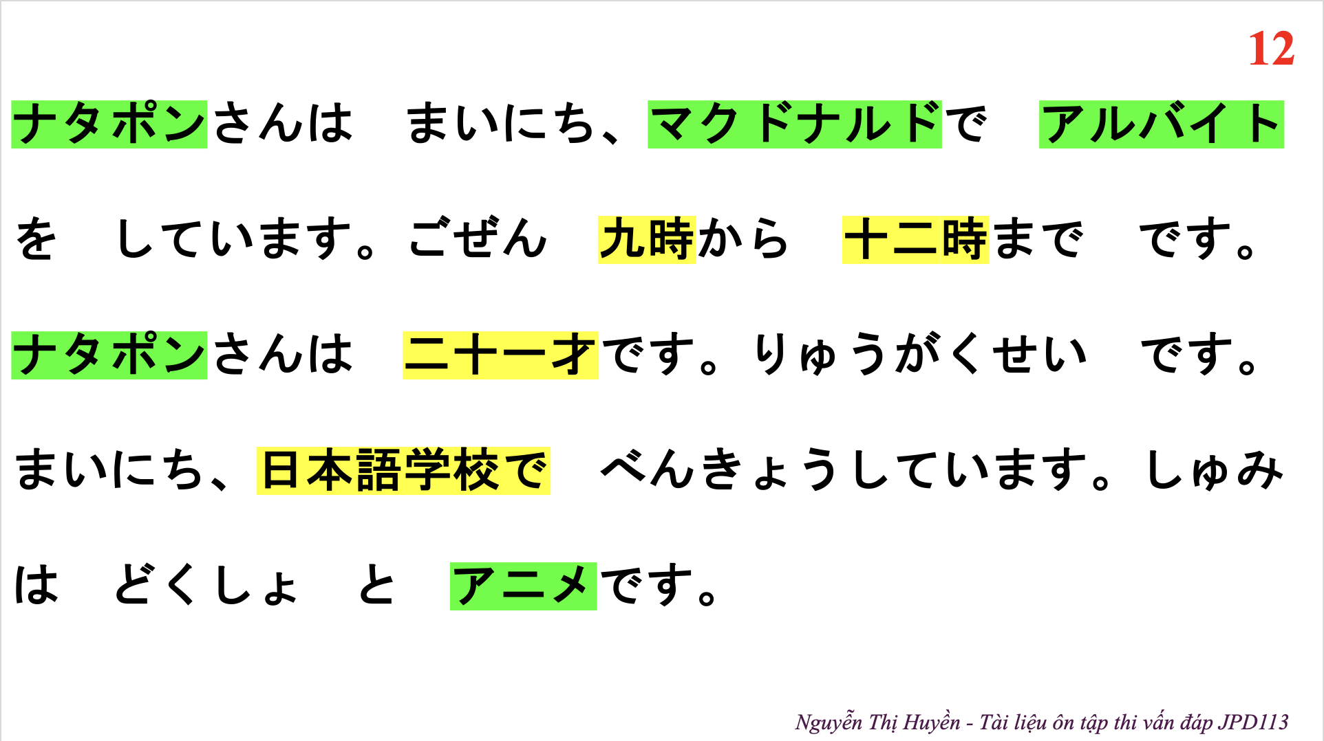

Slide 57

Nationality: Chinese
Age: 38
Occupation: Teacher at Aozora school
Hobbies: Swimming
Date of birth: July 20th
アイリン

Slide 58
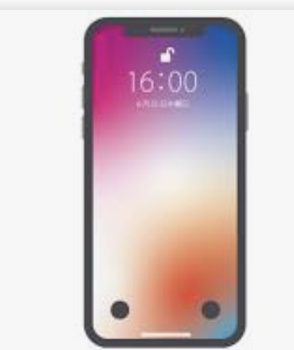


Slide 59


ごぜん7時はん
ごご9時
ほんや は なんじ から なんじ まで ですか。

Slide 60
水曜日の午後
ほんや のやすみ は 何曜日 です か。

